Slide 1
ĐIỆN TOÁN ĐÁM MÂY
Chương 7: Map-Reduce

Slide 2
Tổng quan
Giới thiệu về MapReduce
Các thành phần chính của MapReduce
Cơ chế làm việc của MapReduce
Cơ chế chạy MapReduce job

Slide 3


Bài toán thường gặp với dữ liệu lớn
Lặp lại song song một số lượng lớn các bản ghi
Trích xuất một cái gì đó quan tâm từ mỗi lần lặp lại
Trộn và sắp xếp các kết quả trung gian của các kết quả khác nhau của sự lặp lại đồng thời
Tổng hợp kết quả trung gian
Tạo đầu ra cuối cùng

Slide 4
Ý tưởng chính
Ý tưởng chính: cung cấp một khung chức năng trừu tượng cho hai hoạt động
  Map
  Reduce

Slide 5
MapReduce
Map: nhận đầu vào một đối tượng có khóa (k, v) và trả về một loạt các cặp khóa-giá trị: (k1, v1), (k2, v2),…, (kn, vn)
Khung chức năng tập hợp tất cả các cặp có cùng khóa k và liên kết với k tất cả các giá trị của k: (k, [v1, .., vn])
Reduce: nhận đầu vào là khóa và danh sách các giá trị (k, [v1, .., vn]) và kết hợp chúng bằng cách nào đó.

Slide 6
Ví dụ thực tế: đếm từ
Bài toán: đếm số lần xuất hiện cho mỗi từ trong một tập các file tài liệu.
Đầu vào: kho tài liệu, mỗi tài liệu là một phần tử
Map: đọc một tài liệu và phát ra một chuỗi các cặp khóa-giá trị trong đó khóa là các từ của tài liệu và các giá trị bằng 1: (w1, 1), (w2, 1) ,. . . , (wn, 1)
Shuffle: nhóm theo khóa và tạo các cặp cho m: (w1, [1, 1,.., 1]),. . . , (wn, [1, 1,..., 1])
Reduce: cộng tất cả các giá trị và phát ra: (w1, k) ,. . . , (wn, l)
Output: (w, m) cặp, trong đó w là từ xuất hiện ít nhất một lần trong số tất cả các tài liệu đầu vào và m là tổng số lần xuất hiện của w trong số tất cả các tài liệu đó.

Slide 7
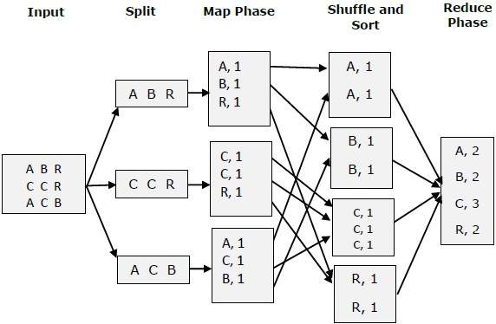
Ví dụ

Slide 8
Lập trình MapReduce
Cấu trúc dữ liệu cơ bản: cặp khóa-giá trị
Người lập trình chỉ định hai hàm:
  Map (k1, v1) → [(k2, v2)]
  Reduce (k2, [v2]) → [(k3, v3)]
  (k, v) biểu thị một cặp (khóa, giá trị)
  […] biểu thị một danh sách
  thông thường các khóa của các phần tử đầu vào không liên quan
  các khóa không nhất thiết phải là duy nhất: các cặp khác nhau có thể có cùng một khóa
Khung thực thi xử lý mọi thứ khác !!

Slide 9
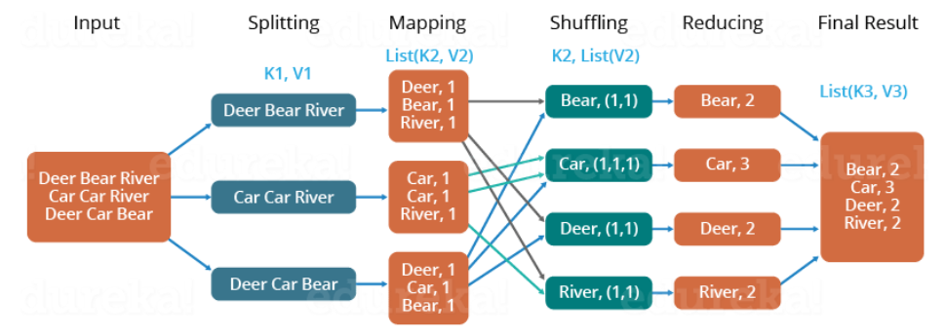
Ví dụ

Slide 10
Lập trình với Python
Map(String docid, String text):
for each word w in text:
    Emit(w, 1);
Reduce(String term, counts[]):
int sum = 0;
for each c in counts:
    sum += c;
Emit(term, sum);

Slide 11
Chương trình MapReduce
Mỗi công việc MapReduce được hệ thống chia thành các đơn vị nhỏ hơn được gọi là tác vụ
  Tác vụ Map
  Tác vụ Reduce
Đầu vào và đầu ra của các công việc MapReduce được lưu trữ trên cơ sở hệ thống tệp phân tán

Slide 12
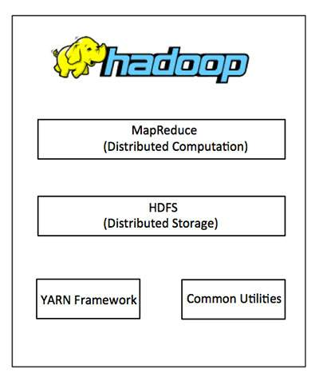
Chạy Map-Reduce job - YARN
YARN là hệ thống quản lý tài nguyên trên các cụm Hadoop dùng để chạy chương trình Map - Reduce.

Slide 13
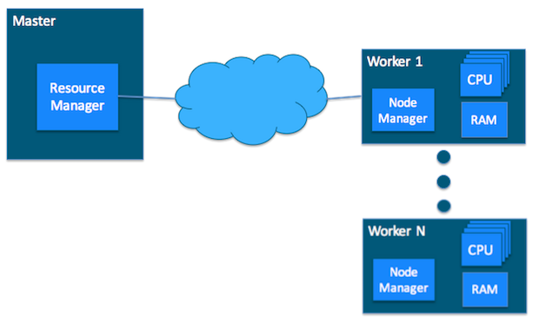
Căn bản về cụm YARN
Trong một cụm YARN, có hai loại ký chủ:
  ResourceManager là trình nền chính giao tiếp với máy khách, theo dõi tài nguyên trên cụm và điều phối công việc bằng cách giao nhiệm vụ cho NodeManagers.
  NodeManager là một trình nền công nhân khởi chạy và theo dõi các tiến trình được tạo ra.

Slide 14
Theo dõi tài nguyên Yarn (i)
YARN định nghĩa 2 loại tài nguyên:
  v-cores
  memory.
Mỗi NodeManager quản lý
  Các tài nguyên địa phương
  Liên lạc cấu hình tài nguyên của nó với ResourceManager
ResourceManager quản lý
  Tổng quan tất cả các tài nguyên hiện có của cluster.

Slide 15
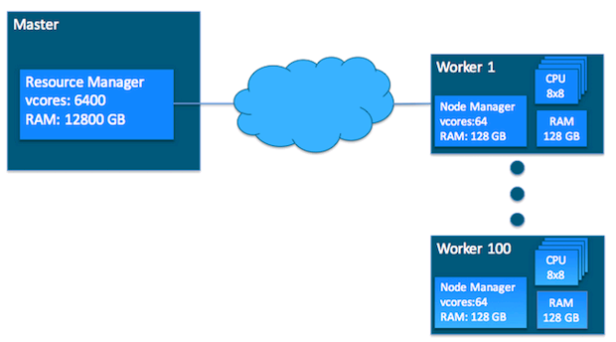
Theo dõi tài nguyên Yarn (ii)
100 workers of same resources

Slide 16
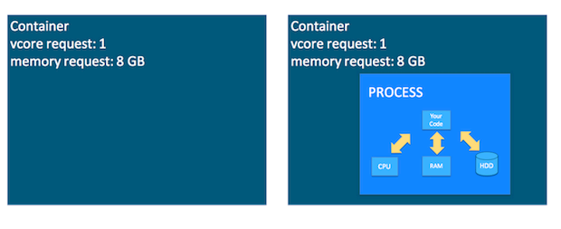
Yarn Container
Containers
  Một container chứa yêu cầu tài nguyên bao gồm số vcore và mem
Container as a hold
The task running as a process inside a container

Slide 17
Yarn Application và ApplicationMaster
Yarn application
  Đó là chương trình YARN client bao gồm 1 hay nhiều tác vụ
  Ví dụ: MapReduce Application
ApplicationMaster
  Nó giúp phối hợp các tác vụ trên cụm YARN cho mỗi chương trình client đang chạy
  Nó là tiến trình đầu tiên chạy sau khi ứng dụng client bắt đầu.

Slide 18
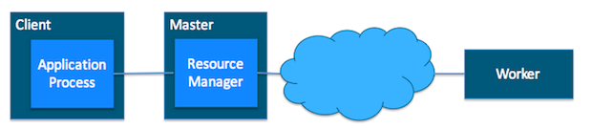
Tương tác giữa các thành phần của Yarn (i)
1. Chương trình ứng dụng bắt đầu chạy và liên lạc với ResourceManager của cluster

Slide 19
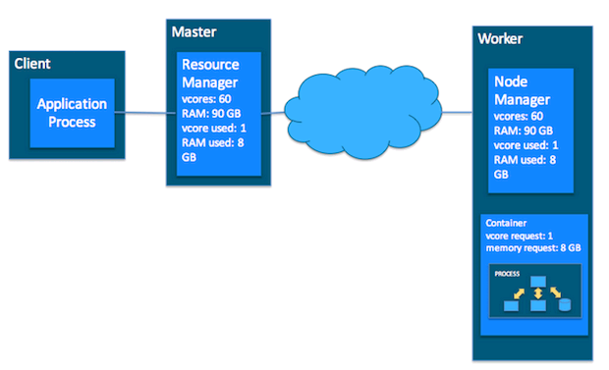
Tương tác giữa các thành phần của Yarn (ii)
2. ResourceManager thay mặt cho chương trình ứng dụng tạo ra một yêu cầu lập container

Slide 20

Tương tác giữa các thành phần của Yarn (iii)
3. Tiến trình ApplicationMaster bắt đầu chạy trong container đó

Slide 21
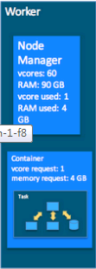
Tương tác giữa các thành phần của Yarn (iv)
4. Tiến trình ApplicationMaster yêu cầu ResourceManager cấp các container còn lại đã được phân bổ cho chương trình ứng dụng. Các tác vụ này sẽ liên lạc thông tin trang thái với ApplicationMaster ĐÃ được phân bổ ở Step 3

Slide 22
Tương tác giữa các thành phần của Yarn (v)
5. Khi tất cả các tác vụ đã hòan thành ApplicationMaster exits. Container cuối cùng sẽ bị giải phóng khỏi cluster.
6. The application client exits.

Slide 23
Tóm lược
Trong chương này chúng ta đã học các nội dung chính sau đây
  Giới thiệu về MapReduce
  Các thành phần chính của MapReduce
  Cơ chế làm việc của MapReduce
  Cơ chế chạy MapReduce job

Slide 24
Tài liệu tham khảo
[1] Huỳnh Quyết Thắng (2014) Điện toán đám mây, Nhà xuất bản Trường Đại Học Bách Khoa Hà Nội. Chương II, trang 29-44

